Slide 1

Pengantar Telekomunikasi
Analisis BTS dengan Network cell tower

Slide 2

KELOMPOK 12
Sahara Diva Maharani
Indra Wicaksono
Muhammad Ramadhanil
Azzan Daffa Al Kautsar
Mudrik Hugo
Ghulam Robbani Toha

Slide 3
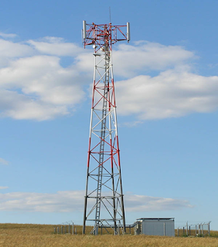
Pengertian BTS
BTS adalah kependekan dari Base Transceiver Station. BTS berfungsi menjembatani perangkat komunikasi pengguna dengan jaringan menuju jaringan lain. Satu cakupan pancaran BTS dapat disebut Cell. Dari beberapa BTS kemudian dikontrol oleh satu Base Station Controller (BSC) yang terhubungkan dengan koneksi microwave ataupun serat optik. Ada 3 tempat BTS yang akan kami analisis, yaitu:
Tower Blok C Lahat
Tower Pasaribu Kertapati
Tower Prumnas Selawi Lahat

Slide 4
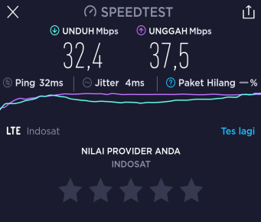
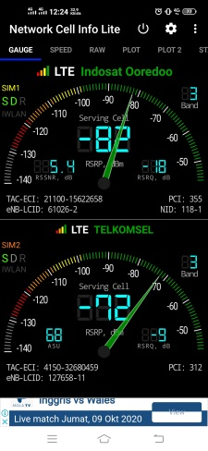
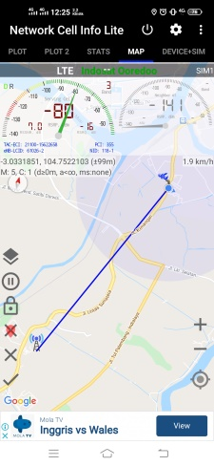
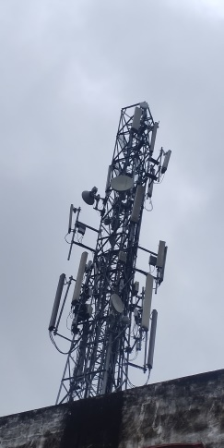
ANALISIS TOWER PASARIBU KERTAPATI
Provider | Strength (db) | Speed (mbps) | Jitter (ms) | Ping (ms) | Analisis
Indosat | -82 db | 32,4 mbps | 4 ms | 32 ms | Dari data tersebut, speed test sinyal indosat pada tower (BTS) di pasaribu kertapati sangat baik.
Serving cell:
Kekuatan sinyal dari cell yang saat ini terhubung
Frequencyi:
Mengukur jumlah osilasi untuk sinyal data perdetik. Dalam hal ini, hanya Wifi yang bisa mendapatkan frekuensi.
Stength of signal:
Kekuatan sinyal mengacu pada keluaran daya pemancar
seperti yang diterima oleh antena referensi pada jarak dari pemancar antena.
Speedtest:
Mengukur kecepatan antara perangkat Anda dan server pengujian, menggunakan koneksi internet perangkat Anda.
Ping:
Tersedia di setiap sistem operasi, dan banyak game online
menampilkan ping yang terlihat yang dapat Anda gunakan untuk memahami latensi

Slide 5
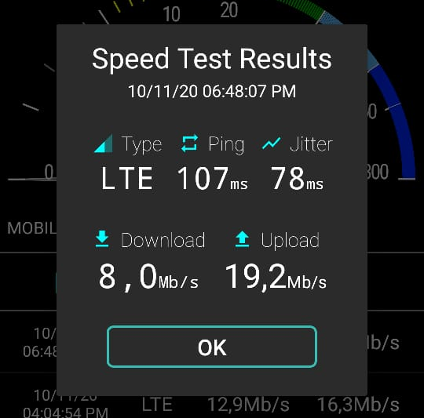
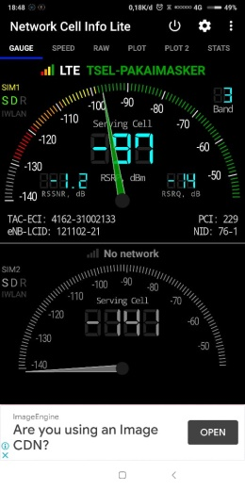
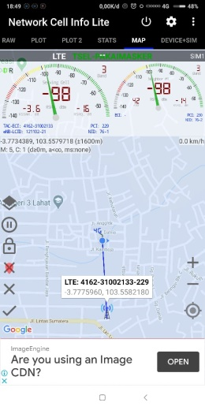
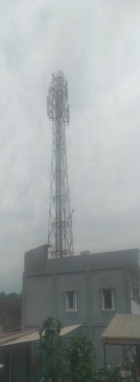
ANALISIS TOWER BLOK C LAHAT
Provider | Strength (db) | Speed (mbps) | Jitter (ms) | Ping (ms) | Analisis
Telkomsel | -97 db | 8,0 mbps | 78 ms | 107 ms | Dari data tersebut, speed test sinyal telkomsel pada tower (BTS) Blok C Lahat kurang baik.
Serving cell:
Kekuatan sinyal dari cell yang saat ini terhubung
Frequencyi:
Mengukur jumlah osilasi untuk sinyal data perdetik. Dalam hal ini, hanya Wifi yang bisa mendapatkan frekuensi.
Stength of signal:
Kekuatan sinyal mengacu pada keluaran daya pemancar
seperti yang diterima oleh antena referensi pada jarak dari pemancar antena.
Speedtest:
Mengukur kecepatan antara perangkat Anda dan server pengujian, menggunakan koneksi internet perangkat Anda.
Ping:
Tersedia di setiap sistem operasi, dan banyak game online
menampilkan ping yang terlihat yang dapat Anda gunakan untuk memahami latensi

Slide 6
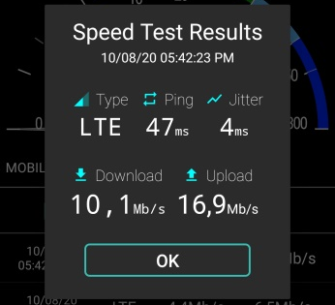
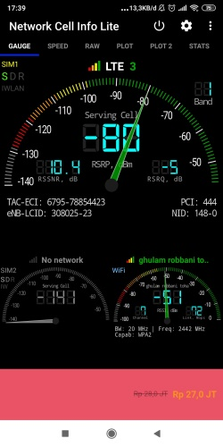
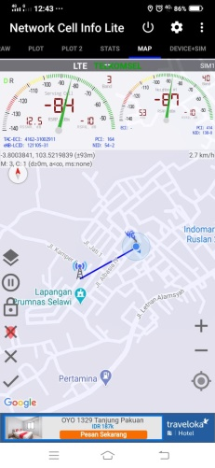
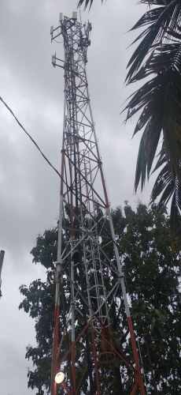
ANALISIS TOWER PRUMNAS SELAWI LAHAT
Provider | Strength (db) | Speed (mbps) | Jitter (ms) | Ping (ms) | Analisis
3 | -80 db | 10,1 mbps | 4 ms | 47 ms | Dari data tersebut, speed test sinyal 3 pada tower (BTS) Prumnas Selawi Lahat cukup baik.
Serving cell:
Kekuatan sinyal dari cell yang saat ini terhubung
Frequencyi:
Mengukur jumlah osilasi untuk sinyal data perdetik. Dalam hal ini, hanya Wifi yang bisa mendapatkan frekuensi.
Stength of signal:
Kekuatan sinyal mengacu pada keluaran daya pemancar
seperti yang diterima oleh antena referensi pada jarak dari pemancar antena.
Speedtest:
Mengukur kecepatan antara perangkat Anda dan server pengujian, menggunakan koneksi internet perangkat Anda.
Ping:
Tersedia di setiap sistem operasi, dan banyak game online
menampilkan ping yang terlihat yang dapat Anda gunakan untuk memahami latensi

Slide 7
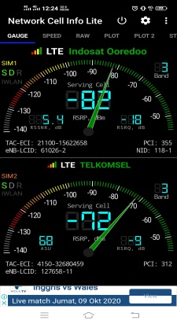
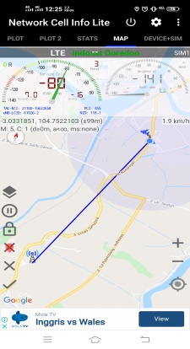
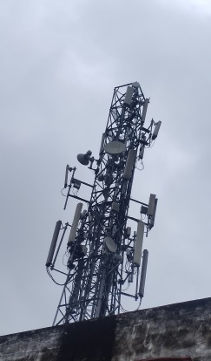



KESIMPULAN
Untuk memperoleh koneksi yang baik, kunci utamanya ialah kekuatan jaringan atau sinyal. yang pertama jaringan tidak mengalami gangguan, internet harus dalam kondisi nilai PING yang rendah, serta kecepatan jaringan atau speed yang tinggi. pada pembahasan yang kami analisis dapat dilihat bahwa koneksi jaringan provider indosat dan 3 di perumnas selawi lahat memiliki PING dan kecepatan yang baik. Namun untuk provider telkomsel di Blok C lahat memiliki koneksi jaringan yang kurang baik, dilihat dari PING yang tinggi dan speed yang rendah.

Slide 8
TERIMA KASIH

